Slide 1
Phân phối chuẩn N(μ, σ²)
Biến ngẫu nhiên X gọi là có phân phối chuẩn với tham số μ và σ² nếu hàm mật độ của nó có dạng:
Ký hiệu: X ~ N(μ, σ²)

Slide 2
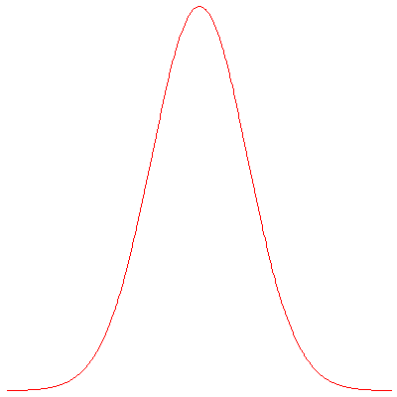
Đồ thị hàm mật độ

Slide 3
Định lý

Slide 4
Giá trị của X ~ N(μ, σ²)
68.26% nằm trong khoảng (μ-σ; μ+σ)
95.44% nằm trong khoảng (μ-2σ; μ+2σ)
99.73% nằm trong khoảng (μ-3σ; μ+3σ).
99.99% nằm trong khoảng (μ-4σ; μ+4σ).

Slide 5
Các bnn có pp chuẩn
Trọng lượng, chiều cao của một nhóm người
Lãi suất của một công ty
Nhu cầu tiêu thụ một mặt hàng nào đó
…..
Nếu bnn X là tổng của n bnn độc lập và giá trị của các bnn này chỉ chiếm vai trò nhỏ trong X thì X có phân phối chuẩn khi n đủ lớn.

Slide 6
Phân phối chuẩn tắc
Nếu Z~N(0;1) ta nói Z có phân phối chuẩn tắc.
Hàm mật độ của Z:
Hàm phân phối của Z:

Slide 7
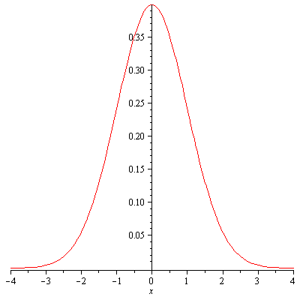
Đồ thị hàm mật độ N(0;1)

Slide 8
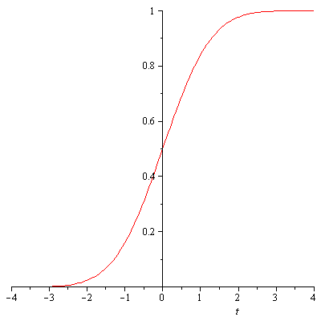
Hàm phân phối xác suất của N(0;1)

Slide 9
Xác suất của N(0,1)
Được tính dựa vào tích phân Laplace sau:
Ý nghĩa:

Slide 10
Xác suất của N(0,1)
Tính chất:

Slide 11
Liên hệ giữa chuẩn và N(0,1)
Định lý này cho phép ta đưa các tính toán liên quan tới X ~ N(μ, σ²) về phân phối chuẩn tắc.

Slide 12
Chuẩn hóa phân phối chuẩn

Slide 13
Xác suất của X~N(μ;σ²)
Giá trị của tích phân Laplace ϕ(t) dò trong bảng Phụ lục 2.

Slide 14
Tính chất pp chuẩn
Nếu a, b là các số thực thì:
Tổ hợp tuyến tính của các bnn độc lập có phân phối chuẩn là một bnn cũng có pp chuẩn.

Slide 15
Ví dụ
Cho X~N(3,1) và Y~N(4,2) độc lập. Tìm các xác suất:

Slide 16
Ví dụ 1
Cho X là bnn có phân phối chuẩn với E(X)=10 và P(10<X<20)=0,3. Tính xác suất P(0<X<15)?
Giả sử thời gian khách phải chờ để được phục vụ tại một cửa hàng là bnn X, biết X~N(4,5; 1,21)
a) Tính xác suất khách phải chờ từ 3,5 đến 5 phút?
b) Tìm t biết xác suất khách phải chờ không quá t là không quá 5%?

Slide 17
Ví dụ 2
Tuổi thọ một loại máy lạnh A là bnn X có phân phối N(10; 6,25). Khi bán một máy thì lời 1,4 triệu đồng nhưng nếu máy lạnh phải bảo hành thì lỗ 1,8 triệu đồng. Vậy để có tiền lãi trung bình khi bán loại máy lạnh này là 0,9 triệu đồng thì cần qui định thời gian bảo hành là bao lâu?

Slide 18
Ví dụ 3
Có hai thị trường A và B. Lãi suất cổ phiếu trên 2 thị trường này là biến ngẫu nhiên có phân phối chuẩn, độc lập nhau, có kỳ vọng và phương sai như sau:
 | Trung bình | Phương sai
Thị trường A | 19% | 36 (%)²
Thị trường B | 22% | 100 (%)²

Slide 19
Ví dụ 3
a) Nếu mục đích là đạt được tối thiểu 10% lãi thì nên đầu tư vào thị trường nào?
b) Để tránh rủi ro thì đầu tư vào hai thị trường này theo tỷ lệ như thế nào?

Slide 20
Quy tắc 2 sigma và 3 sigma
Áp dụng: một biến ngẫu nhiên mà chưa biết ppxs nhưng nếu thỏa mãn một trong hai qui tắc trên thì có thể xem nó có phân phối chuẩn.

Slide 21
Xấp xỉ pp chuẩn
n rất lớn
0,1<p<0,9

Slide 22
Công thức tính xác suất

Slide 23
Công thức tính xác suất

Slide 24
Ví dụ 4
Gieo 3200 lần một đồng xu cân đối và đồng chất. Gọi X là số lần xuất hiện mặt sấp trong 3200 lần đó.
A) Tìm số lần xuất hiện mặt sấp có khả năng nhất. Tính xác suất tương ứng.
B) Tính xác suất:

Slide 25
Ví dụ 5
Một khách sạn có 300 phòng nhận đặt chỗ của 325 khách hàng vào ngày 01/08/2011. Theo kinh nghiệm những năm trước thì tỉ lệ khách đặt phòng mà không đến nhận phòng là 10%. Tính xác suất:
a. Có đúng 300 khách đến đặt phòng.
b. Tất cả các khách đến đều được nhận phòng.

Slide 26
Ví dụ 6
Trọng lượng các viên thuốc có phân phối chuẩn với kỳ vọng 250mg và phương sai 81 mg2. Thuốc được đóng thành vỉ, mỗi vỉ 10 viên. Một vỉ được gọi là đúng tiêu chuẩn khi có trọng lượng từ 2490 mg đến 2510 mg (đã trừ bao bì). Lấy ngẫu nhiên 100 vỉ để kiểm tra. Tính xác suất:
A. Có 80 vỉ đạt tiêu chuẩn.
B. Có từ 70 vỉ trở lên đạt tiêu chuẩn.

Slide 27
Ví dụ 7
Khảo sát một lô thuốc viên, trọng lượng trung bình của một viên thuốc là 252,6 mg và có độ lệch chuẩn 4,2 mg. Giả sử trọng lượng pp theo quy luật chuẩn.
A. Tính tỷ lệ viên thuốc có trọng lượng lớn hơn 260 mg.
B. Tính trọng lượng x0 sao cho 30% viên thuốc nhẹ hơn x0.
C. Viên thuốc đạt tiêu chuẩn phải có trọng lượng xung quanh trung bình với độ lệch tối đa 5%. Tính tỷ lệ viên thuốc đúng tiêu chuẩn của lô thuốc được khảo sát.

Slide 28
Xấp xỉ Poisson bằng N(0,1)
Cho bnn X có phân phối Poisson
Ta chứng minh được:

Slide 29
Phân phối chuẩn
Kỳ vọng:
Phương sai:

Slide 30
Phân phối chuẩn
Tích phân Poisson:
Đổi biến số:

Slide 31
Phân phối chuẩn
Phương sai:
Tương tự ta có:

Slide 32
Phân phối chuẩn
Ta có:
Vậy:

Slide 33
PHÂN PHỐI CHUẨN

Slide 34
PHÂN PHỐI CHUẨN
Vậy ta có:
Biết hàm mật độ của bnn có phân phối chuẩn ta đồng thời biết cả kì vọng và phương sai của bnn này
Ta dễ dàng tính được:

Slide 35
Thục Hi và 1 sv 188 kiểm tra lại thứ 4.\
Phạm ng đăng khoa 1101017159 về sớm

